Slide 1
БЮЛЛЕТЕНЬ ОБ ИСПОЛНЕНИИ КОНСОЛИДИРОВАННОГО БЮДЖЕТА ОСИПОВИЧСКОГО РАЙОНА ЗА 1 квартал 2018 ГОДА

Slide 4
Структура поступления собственных доходов в бюджет Осиповичского района за 1 квартал 2018 года

Slide 6
Структура доходной части консолидированного бюджета Осиповичского района

Slide 7
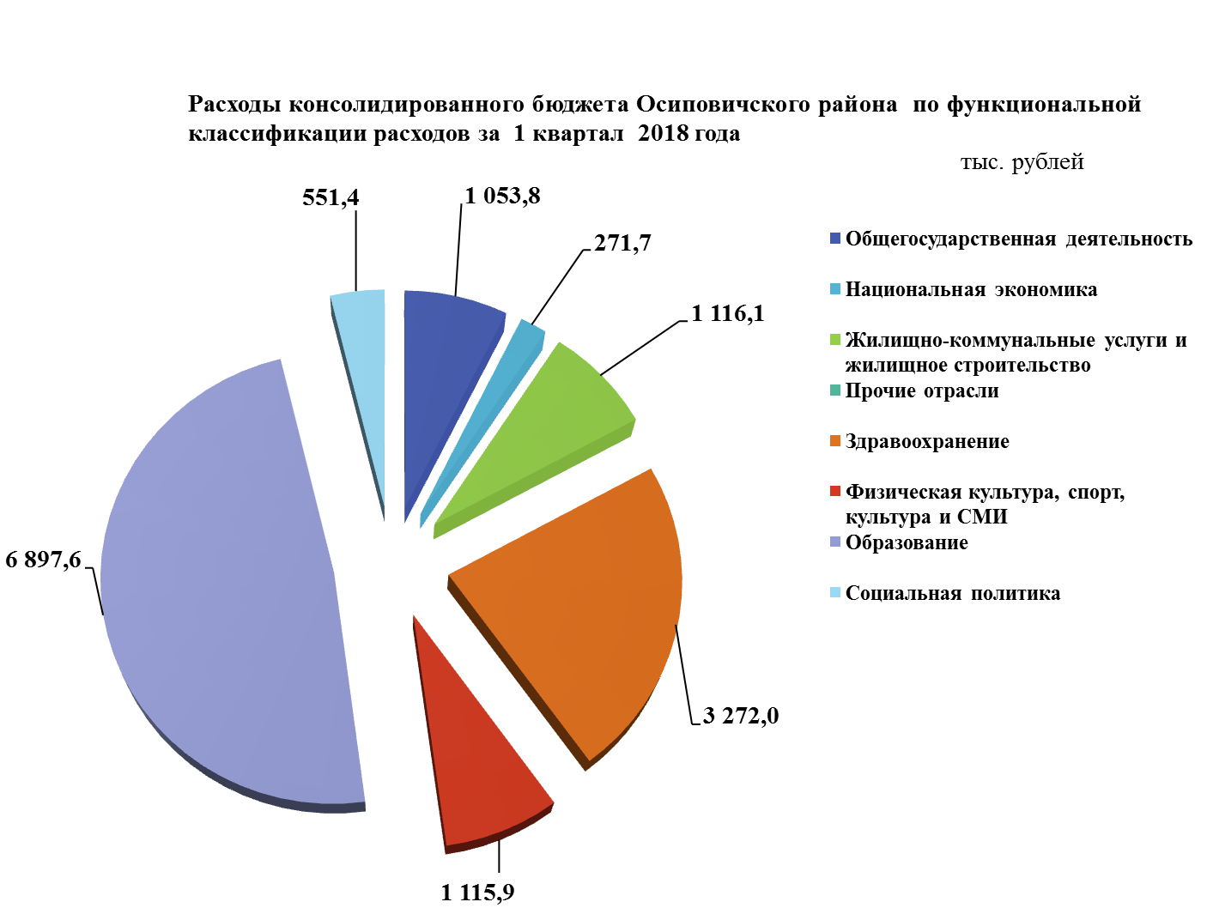

Slide 8
Структура расходов бюджета Осиповичского района за 1 квартал 2018 года

